Slide 1

旅游日记
Travel book
第17小组第三次汇报
2
I want to travel with my best friends.
0
2
3

Slide 2
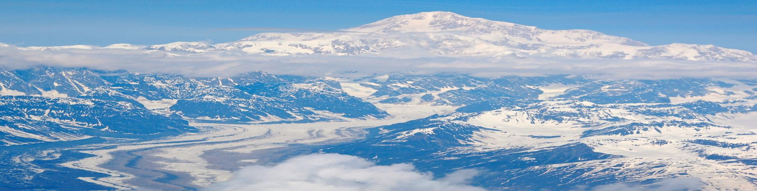
目录
CONTENTS
01
App开发
02
App测试
03
用户体验及改进
04
团队分工合作

Slide 3

01
PART ONE
App开发

Slide 4
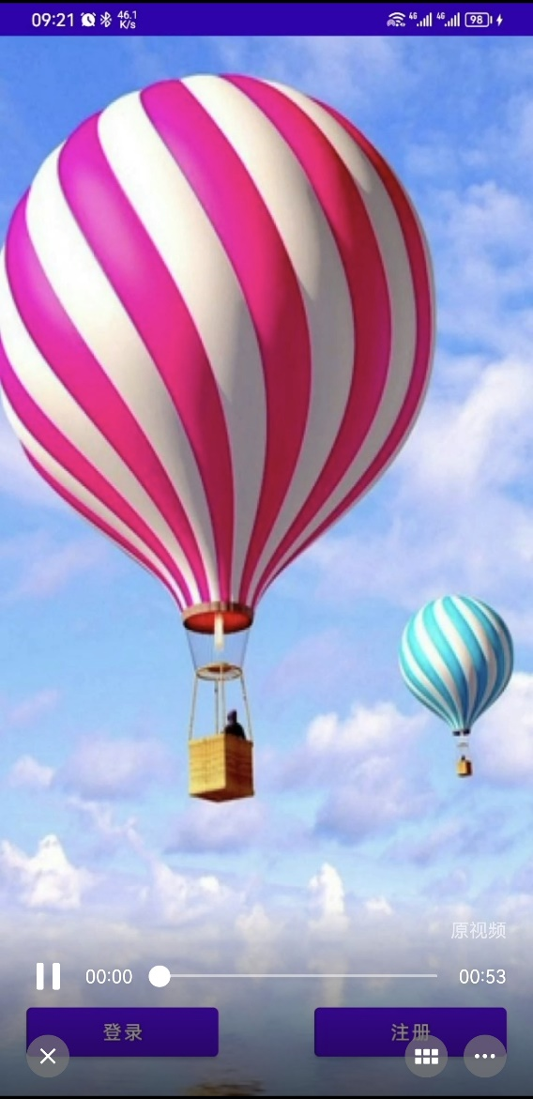
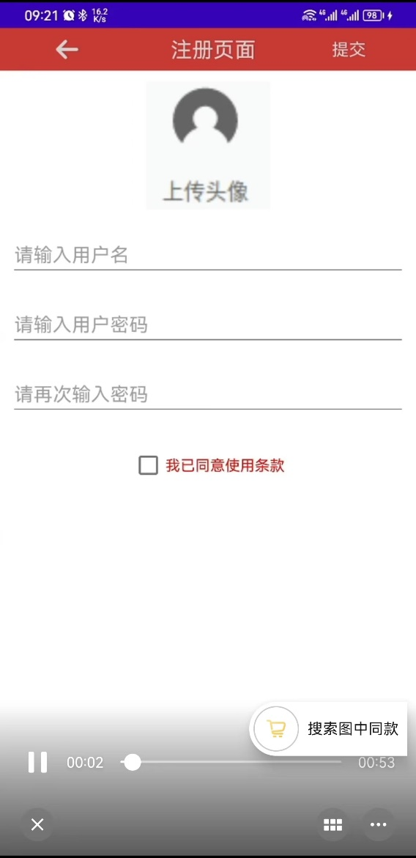
01 App开发
前端
开发
用户注册与登陆系统
1.用户名和密码验证：用户输入用户名和密码时，前端应用程序会将其提交到后端服务器以进行身份验证。如果用户名和密码正确，则用户成功登录；否则，用户需要重新输入凭据。
2.注册新用户：对于没有帐户的新用户，前端应用程序可能提供一个注册表单，其中包含必填的个人信息，例如电子邮件地址、用户名、密码等。

Slide 5
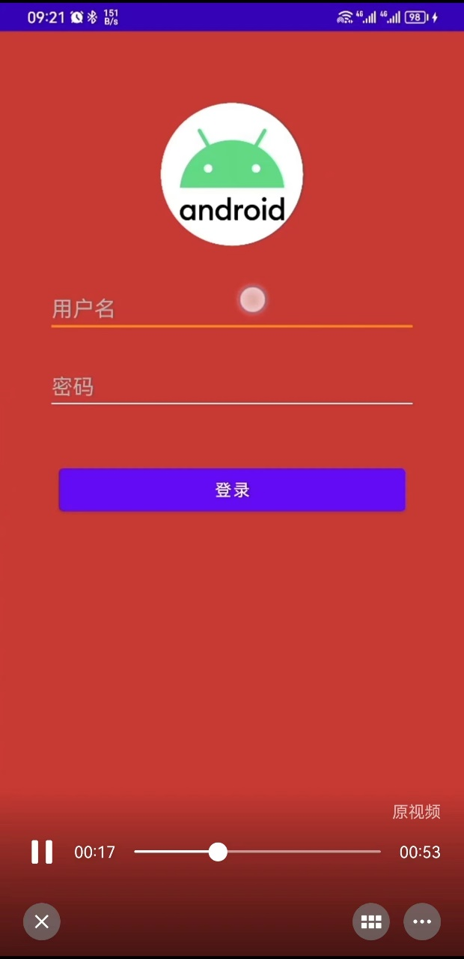
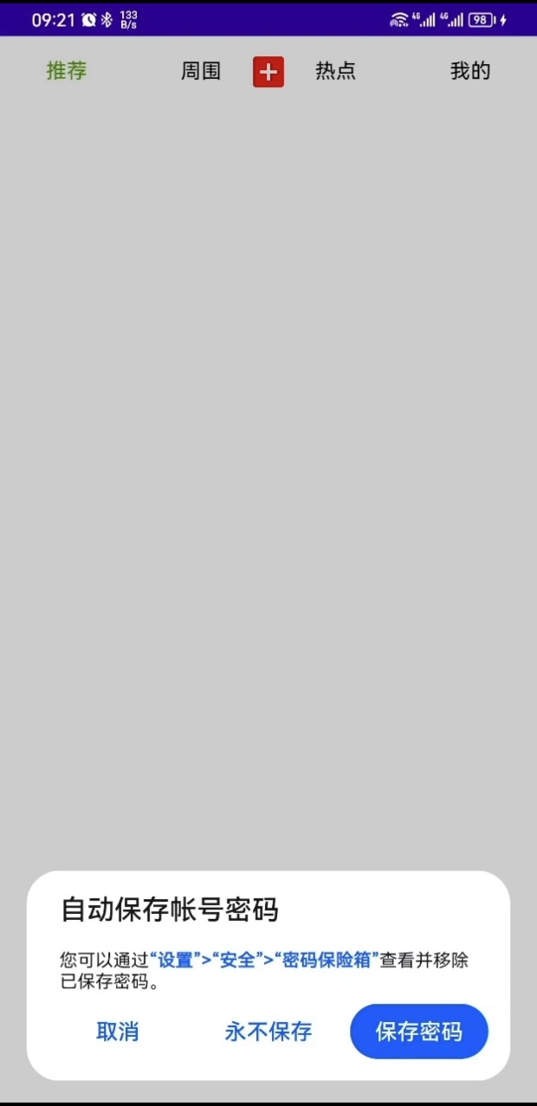
01 App开发
3.记住我：在用户成功登录后，前端应用程序可以显示一
个"记住我"的选项，这使得用户不必每次都重新输入凭据，
而是可以在下一次访问时自动登录。

Slide 6
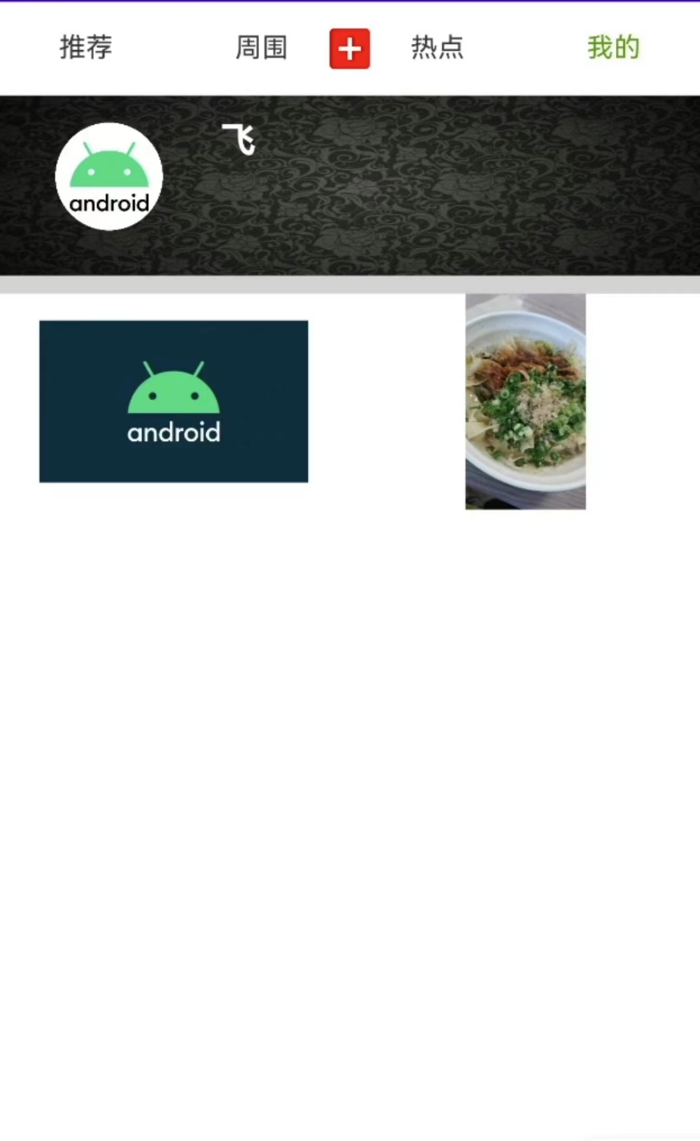
01 App开发
后端
开发
图片上传与存储功能的实现
实现图片上传功能时，小组成员创建一个文件上传接口，通过该接口将本地的图片文件上传至服务器。并在服务器端对上传的图片进行检查、验证和处理，确保其符合格式、大小等限制要求，并将其保存到指定路径下，同时记录相关信息如上传者、上传时间等。
除此之外，小组成员考虑到图片资源的管理和维护问题，例如图片重命名、删除、备份等操作，以及缩略图生成、格式转换等需求。

Slide 7
02
PART TWO
App测试

Slide 8
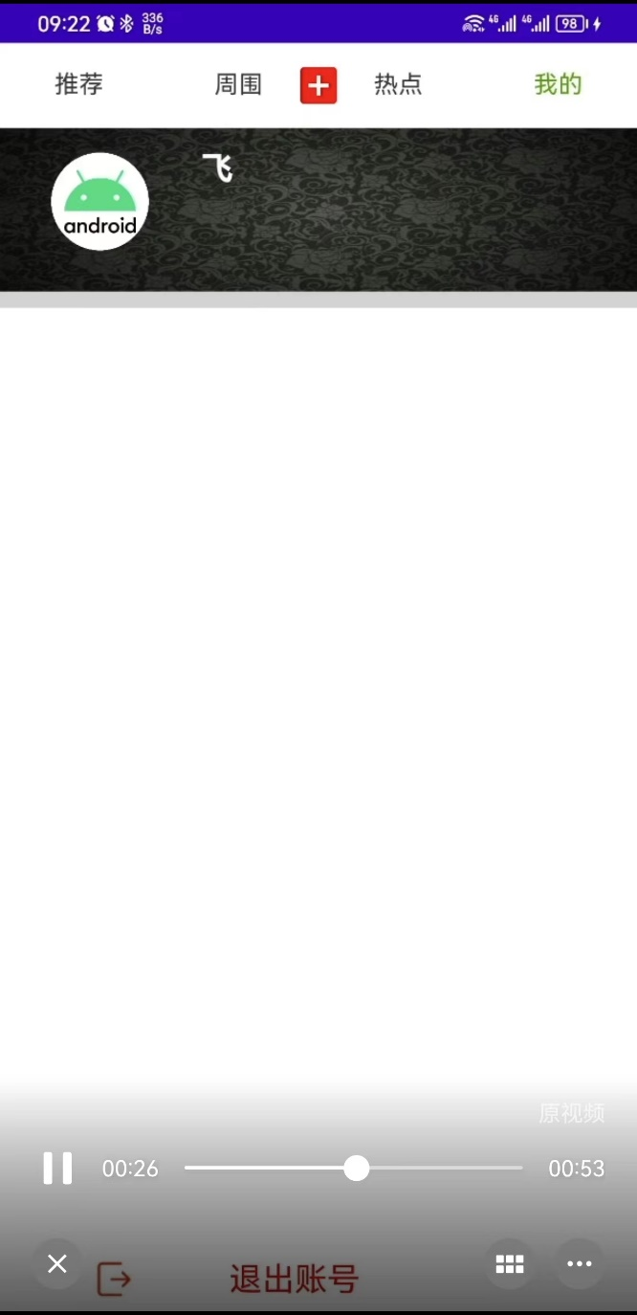
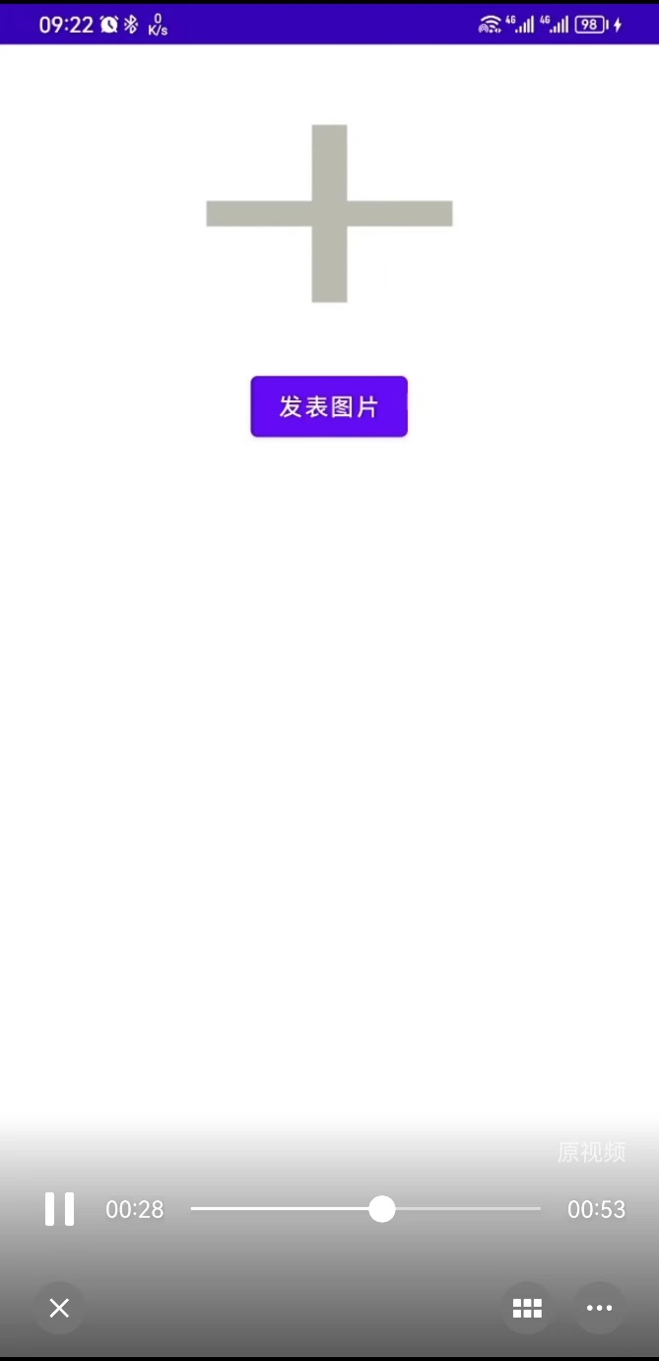
02 App测试
手动测试
小组成员通过手动测试来验证应用程序的各种功能和用户交互，例如按照流程测试登录、注册、浏览、图片上传等操作，同时也能够捕捉到界面问题，如样式、布局、文字、图片等。当小组成员发现问题后，及时与开发团队联系，讨论问题，跟踪解决方案的进展情况，正确地修复了应用程序的问题和漏洞。

Slide 9
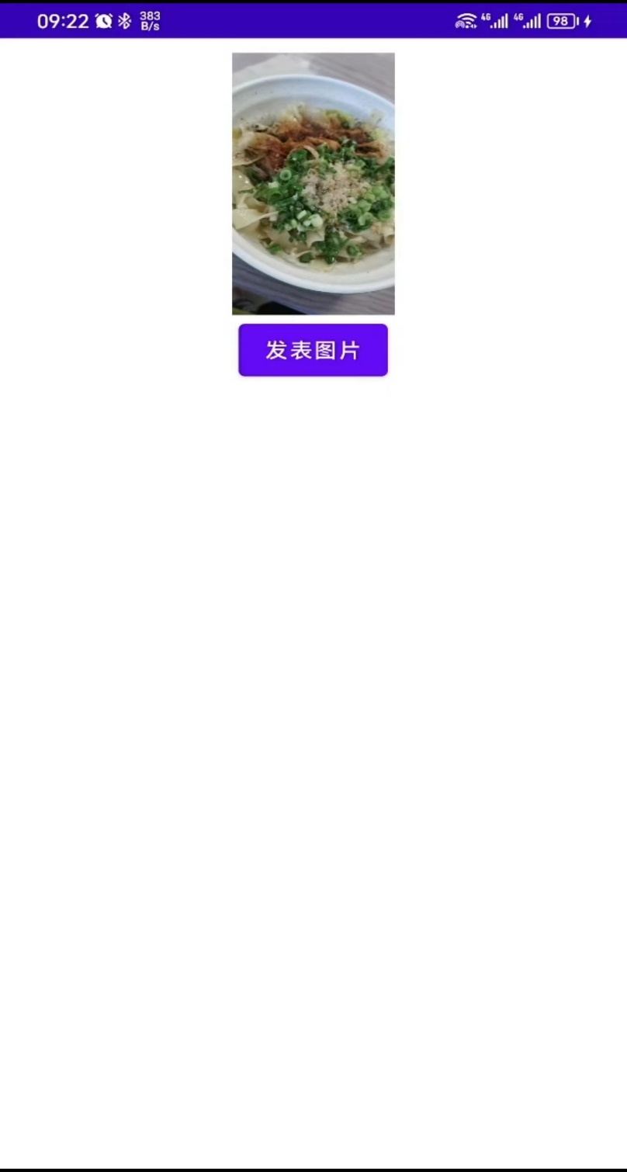
02 App测试
功能测试
小组成员为确保应用程序的功能满足用户需求，对功能进行测试，如图片上传、浏览、保存以及其他主要功能、使用场景等。

Slide 10
03
PART THREE
用户体验及改进

Slide 11
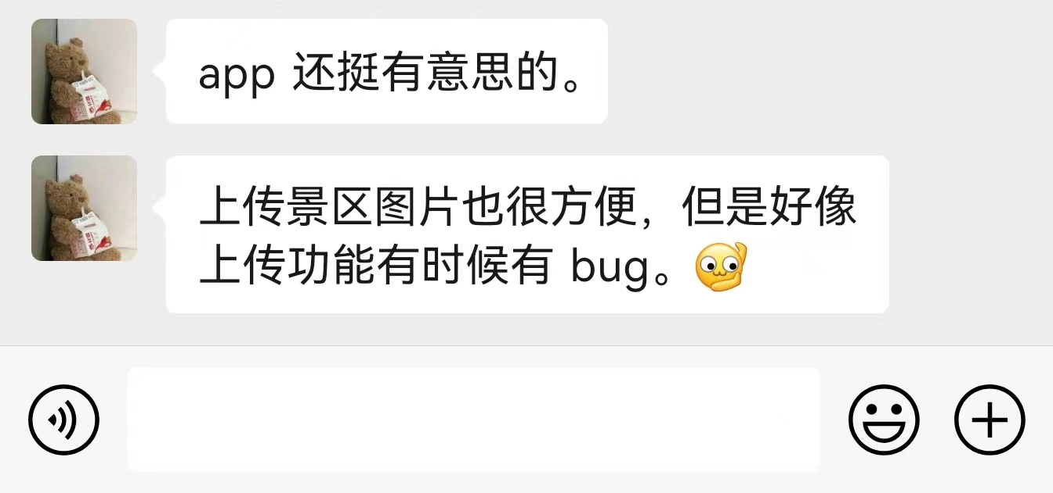
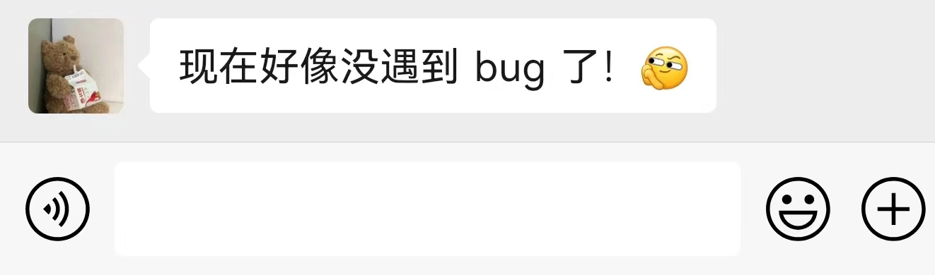
03 用户体验及改进
Before
用户体验及改进
在用户使用测试中，小组成员招募一些真实用户或受试者，他们属于目标用户群体。用户根据预先定义的使用场景、任务和步骤提交反馈结果。然后，小组成员基于用户所提供的反馈结果进行分析和报告并改进应用程序，解决了上传功能有时失败上传的bug。
After

Slide 12
04
PART THREE
团队分工合作

Slide 13
04 团队分工合作
杨天赋
负责项目的前端开发，包括用户界面设计、页面构建以及前端交互逻辑的编写。
龚家鑫
负责项目的后端开发，包括服务器端逻辑的设计和实现、数据库的开发和管理、Web API的编写。
刘广森
负责应用的测试和品质保障，包括自动化测试、手动测试和性能测试。

Slide 14
旅游日记
Thanks
第17小组第三次汇报
2
I want to travel with my best friends.
0
2
3

